Slide 1
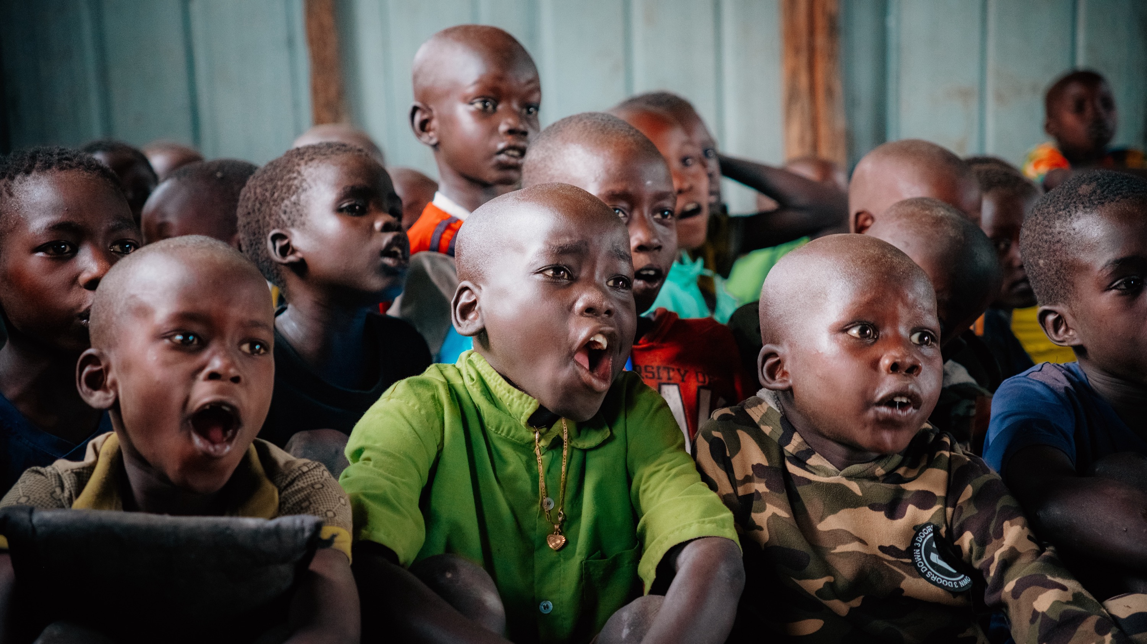

GELOOF IN
ZUID-SOEDAN

Slide 2
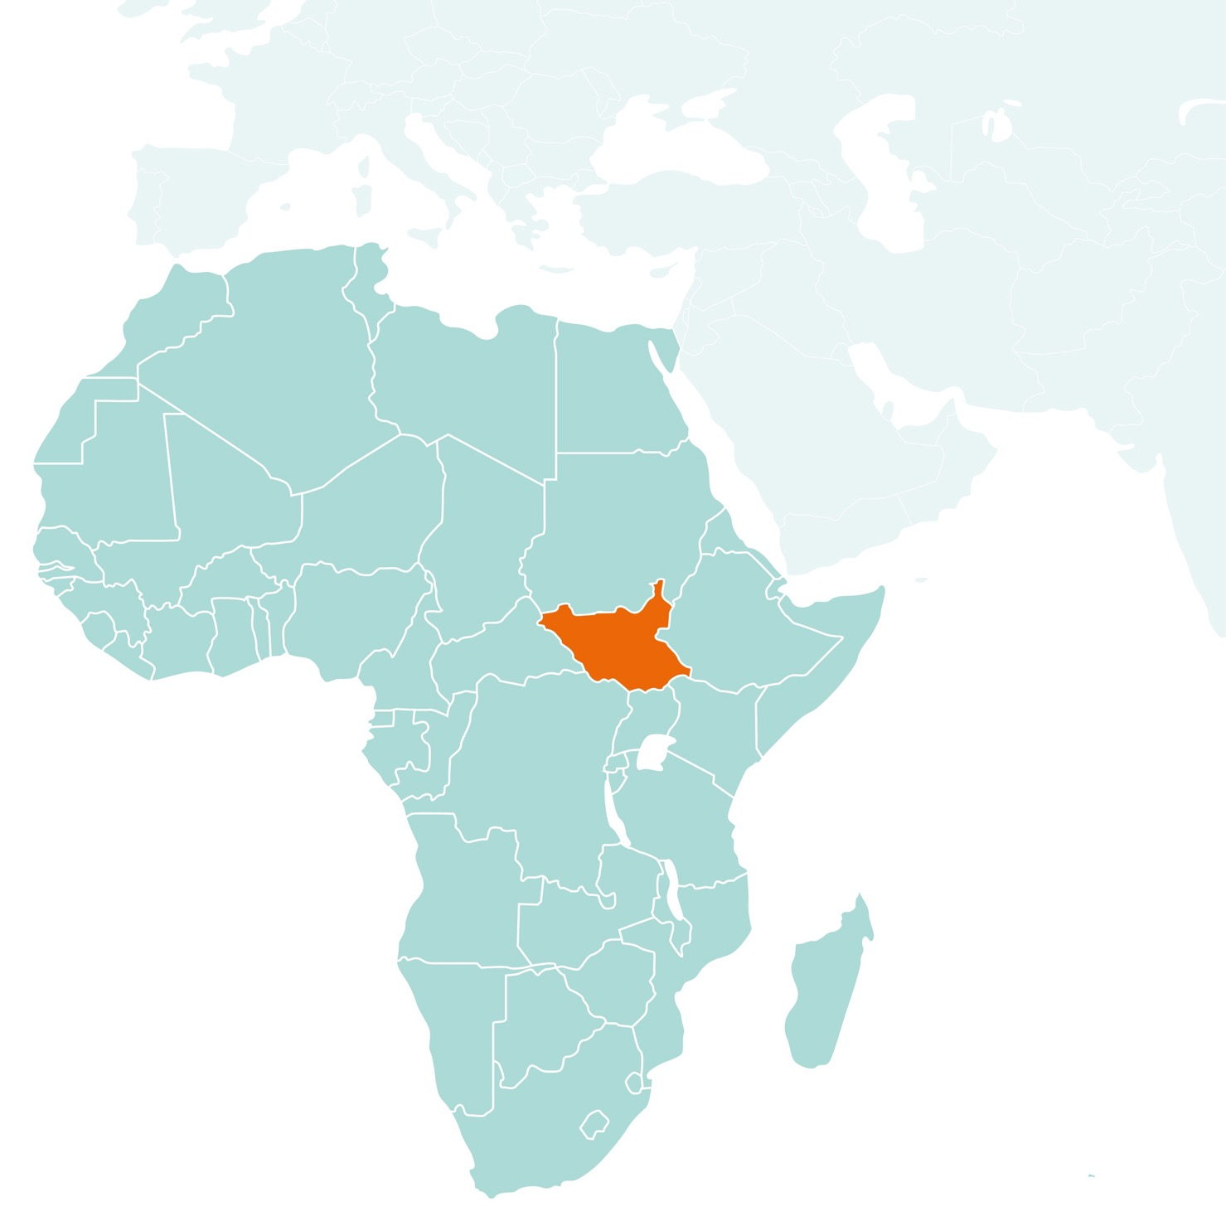

ZUID-SOEDAN
Onveilig voor kinderen.
Voortdurende dreiging van overstromingen, conflict en armoede.
Pibor is armste regio.
ook:
hechte gemeenschappen
en mensen met
hoop voor hun land.
Pibor

Slide 3
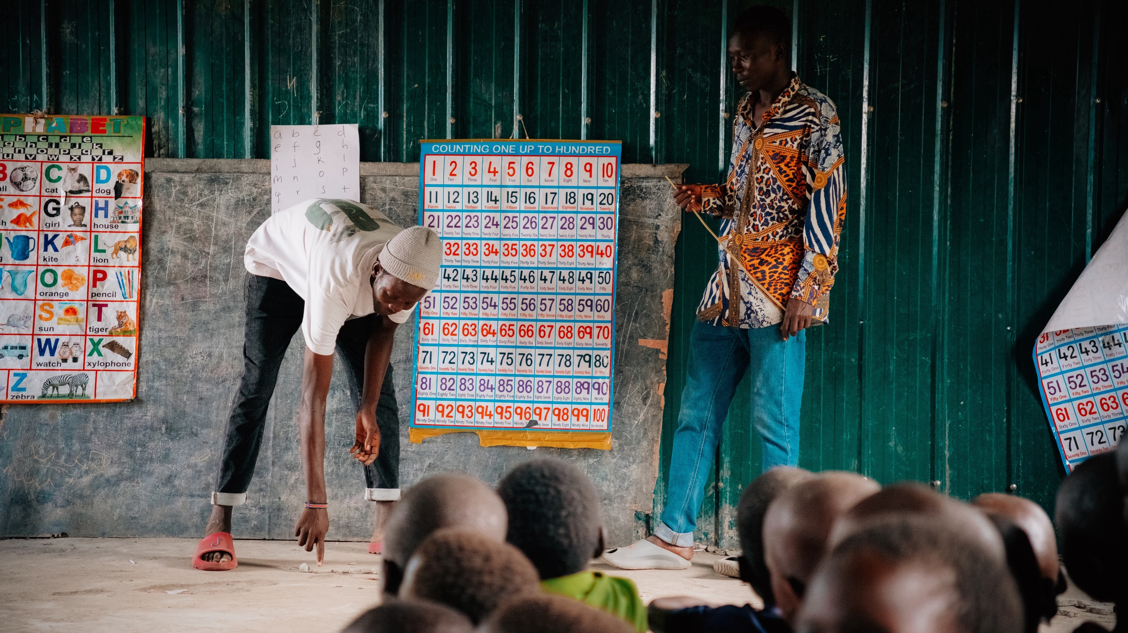
James en David geven dagelijks les aan 71 kinderen (vrijwillig!)

Slide 4
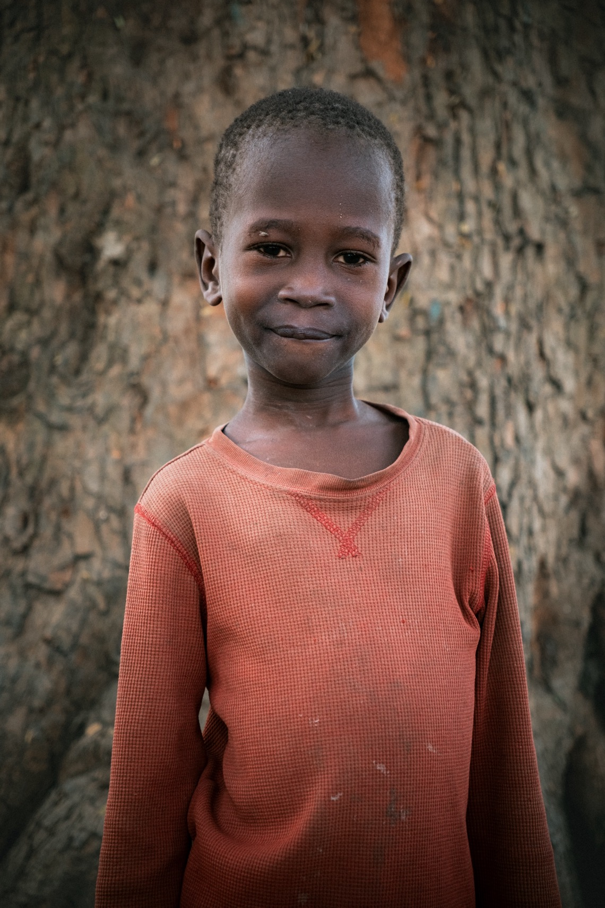
Kansen voor kinderen
Onderwijs kan hét verschil maken tussen een leven in armoede en een leven vol mogelijkheden.
Kinderen zoals de driejarige Lokoli en zijn vrienden staan elke dag te popelen om naar school te gaan zodat ze kunnen leren tellen en alle letters van het alfabet ontdekken.

Slide 5
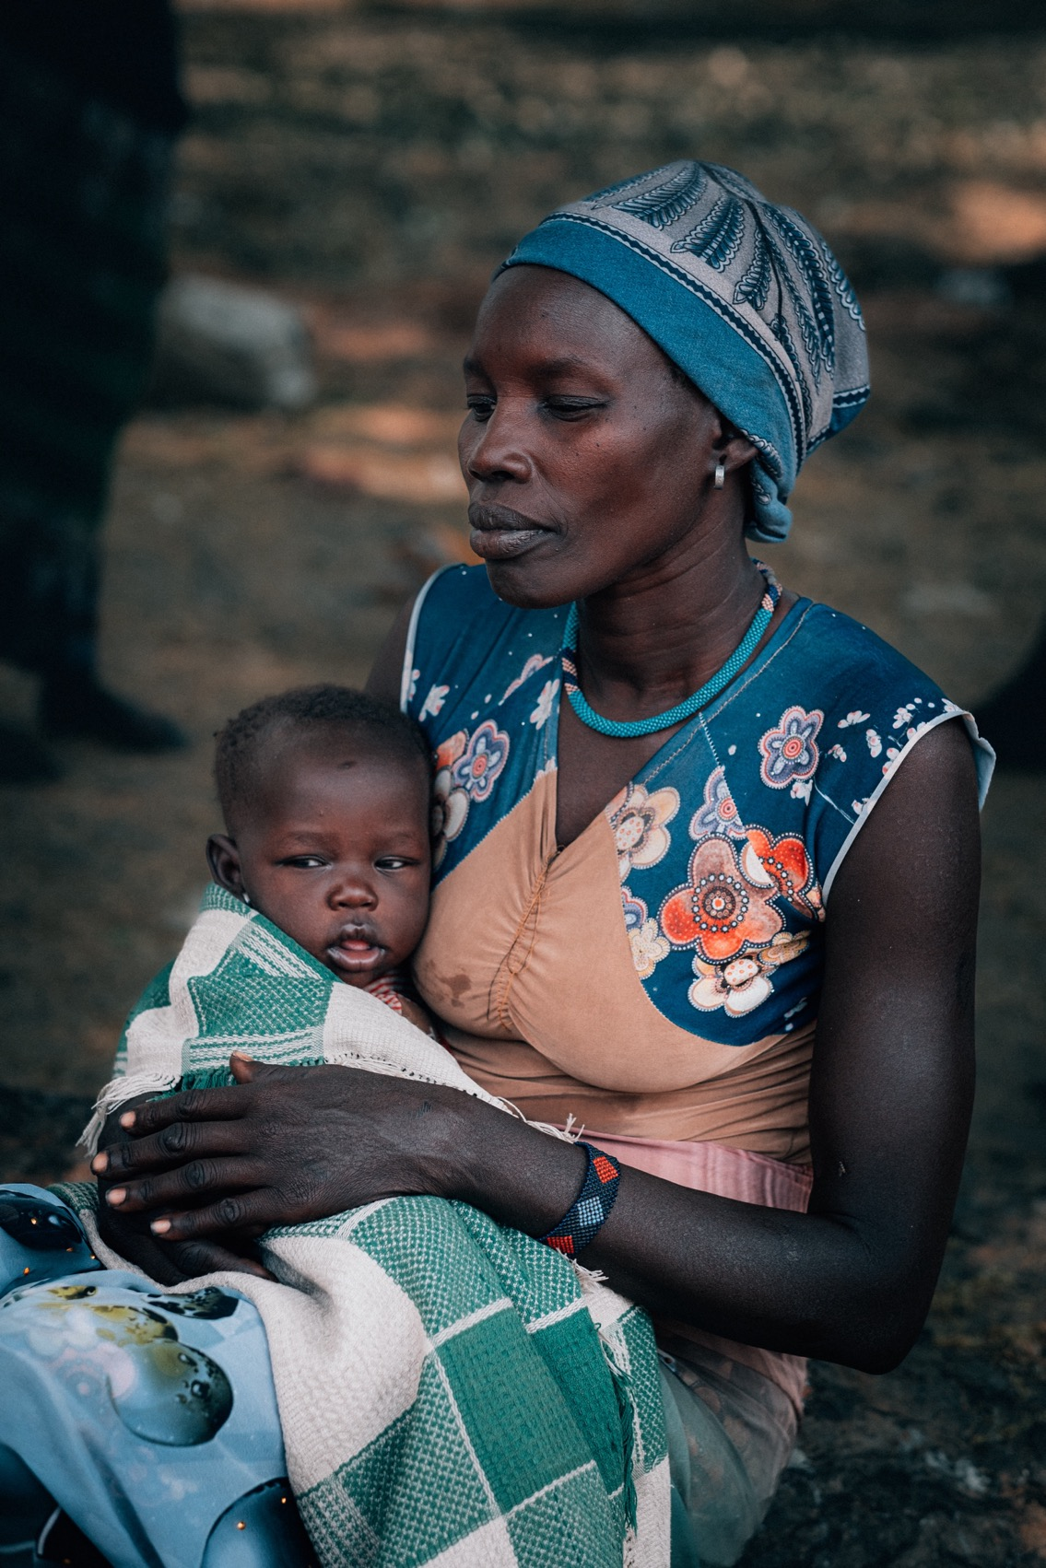
Geef voor onderwijs!
Met het Red een Kind Noodfonds kunnen wij scholen bouwen, leerkrachten trainen, speel- en leermaterialen aanschaffen en zorgen voor traumahulp voor kinderen die het nodig hebben.
Laten we zorgen dat de kleine Malual straks ook naar school kan!
redeenkind.nl/geloofinzuidsoedan

